Slide 1


缅甸语通用文字识别能力研究
研究报告
黄松凌
信息技术中心

Slide 2
01
OCR的选择比较分析

Slide 3
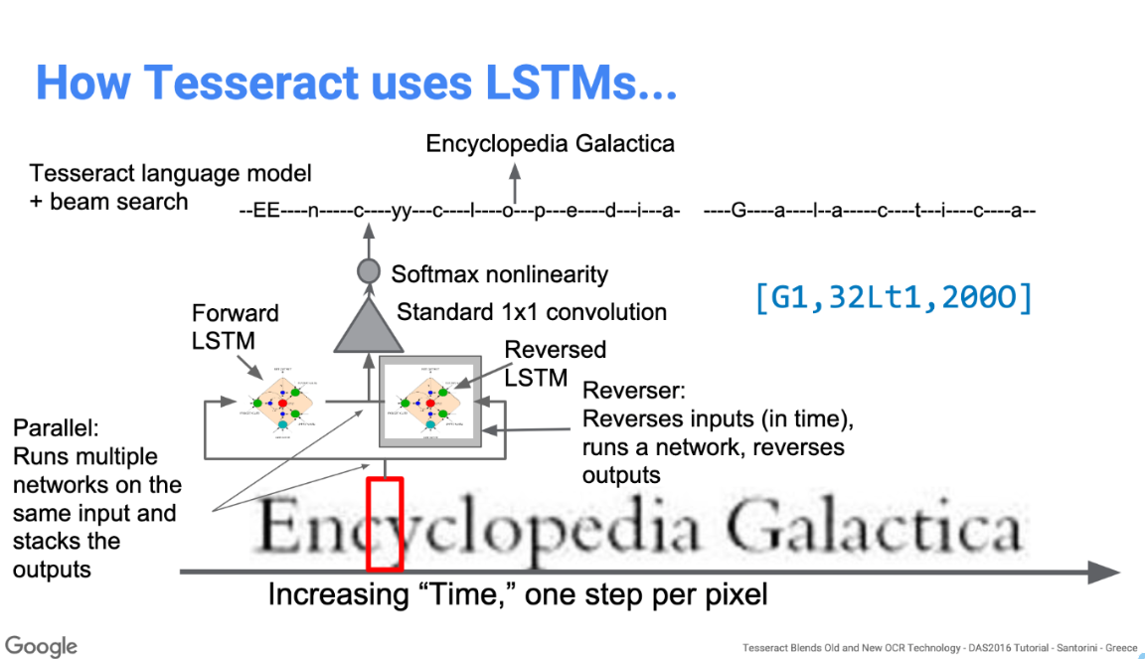
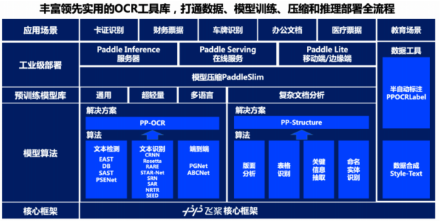
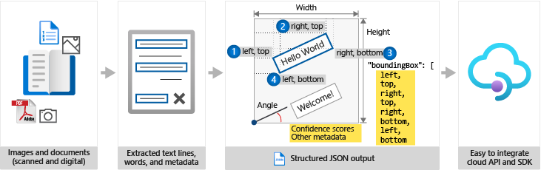
OCR的选择比较分析
Tesseract
PaddleOCR
Microsoft Azure OCR
Tesseract是一个经典的开源OCR引擎，由Google维护和改进。它的工作流程包括图像预处理、字符分割、特征提取和字符分类。
PaddleOCR是由百度研发的OCR引擎，基于PaddlePaddle深度学习平台。PaddleOCR的核心流程包括图像预处理、文本检测和文本识别。
Microsoft Azure OCR 是微软提供的商用OCR服务，集成在Azure的计算机视觉服务中。Azure OCR的核心流程包括图像预处理、文本检测与识别，以及后处理。

Slide 4
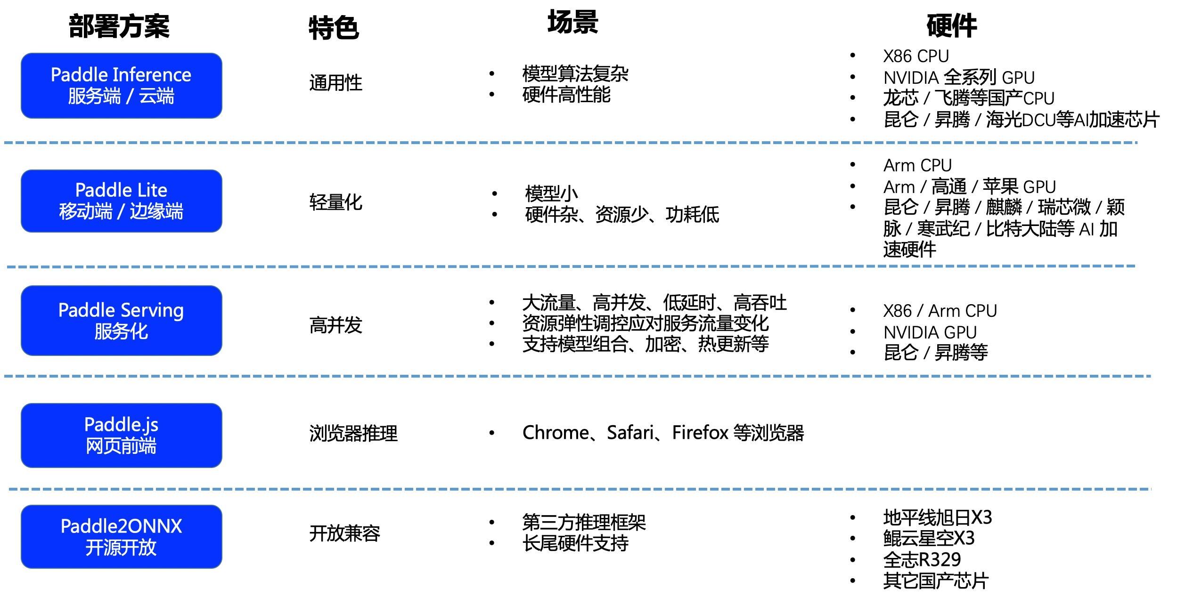




选择PaddleOCR的依据
PaddleOCR是一个完全开源且免费的OCR引擎，这意味着无论是在个人项目还是商业应用中，都可以使用PaddleOCR而无需支付许可费用。相比之下，商业OCR引擎如Microsoft Azure需要订阅费用，这在大规模应用时会增加成本。
PaddleOCR在算法开发的前沿不断进步，而相比之下，其他OCR引擎如Tesseract、Keras OCR等，已经不再活跃开发，导致其技术更新缓慢，无法充分满足现代复杂应用的需求。PaddleOCR不仅在文本检测与识别方面表现出色，还集成了更多先进功能，如文本方向分类器、关键信息提取（PP-Struct）、聊天记录OCR识别（PP-ChatOCR）、模型微调、知识蒸馏等，进一步增强了其在多种场景中的适用性。
功能特点
快
速
拥有知识蒸馏策略大幅提升效率
优质
术语内容自动校准
显著提升质量
安全
引擎平台私有部署
确保数据安全
先进
AI技术驱动
用户体验优化

Slide 5
02
PP-OCR文本检测识别

Slide 6
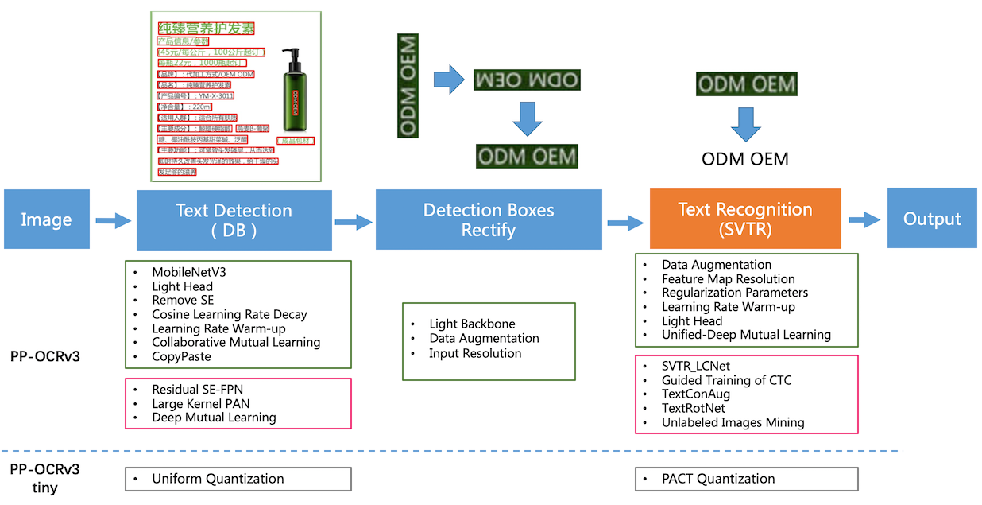
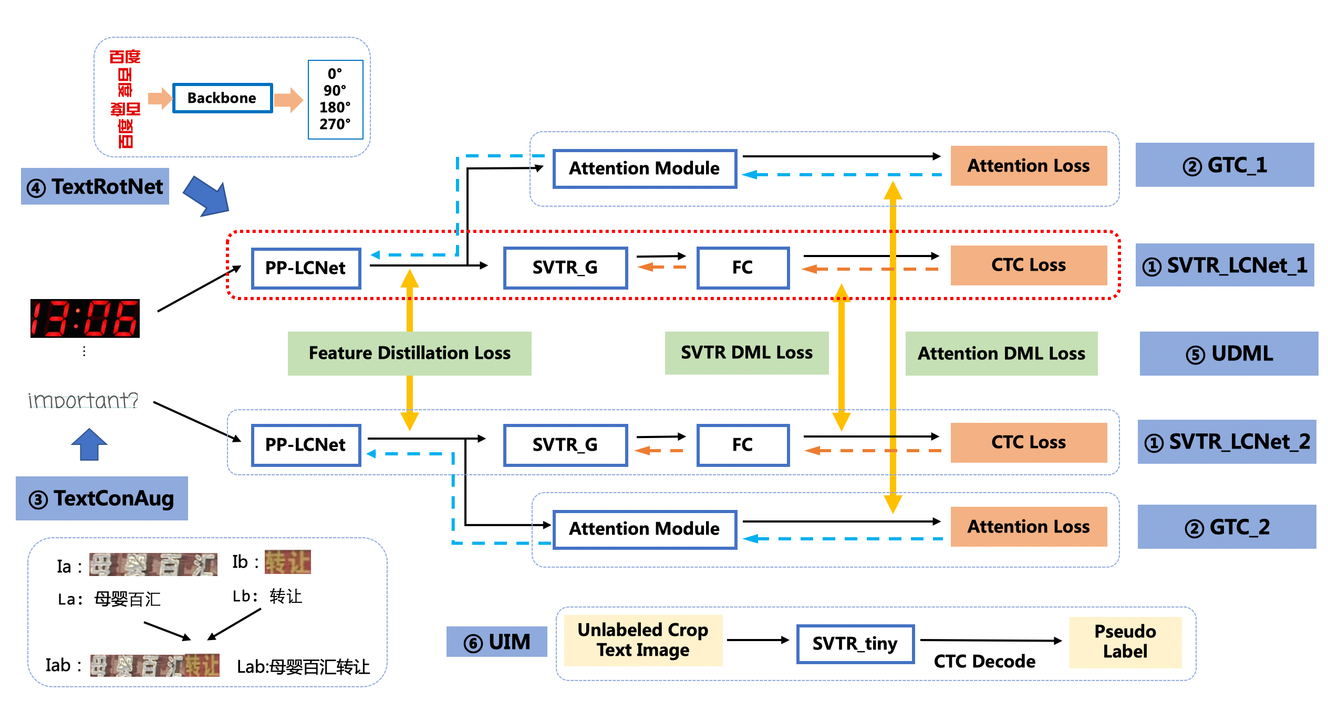
PP-OCR 文本检测识别
PP-OCR是PaddleOCR自研的实用的超轻量OCR系统。在实现前沿算法的基础上，考虑精度与速度的平衡，进行模型瘦身和深度优化，使其尽可能满足产业落地需求。
PP-OCR是一个两阶段的OCR系统，其中文本检测算法选用DB，文本识别算法选用CRNN，并在检测和识别模块之间添加文本方向分类器，以应对不同方向的文本识别。
识别优化
PP-OCRv3的识别模块是基于文本识别算法SVTR优化。SVTR不再采用RNN结构，通过引入Transformers结构更加有效地挖掘文本行图像的上下文信息，从而提升文本识别能力。直接将PP-OCRv2的识别模型，替换成SVTR_Tiny，识别准确率从74.8%提升到80.1%（+5.3%），但是预测速度慢了将近11倍，CPU上预测一条文本行，将近100ms。

Slide 7
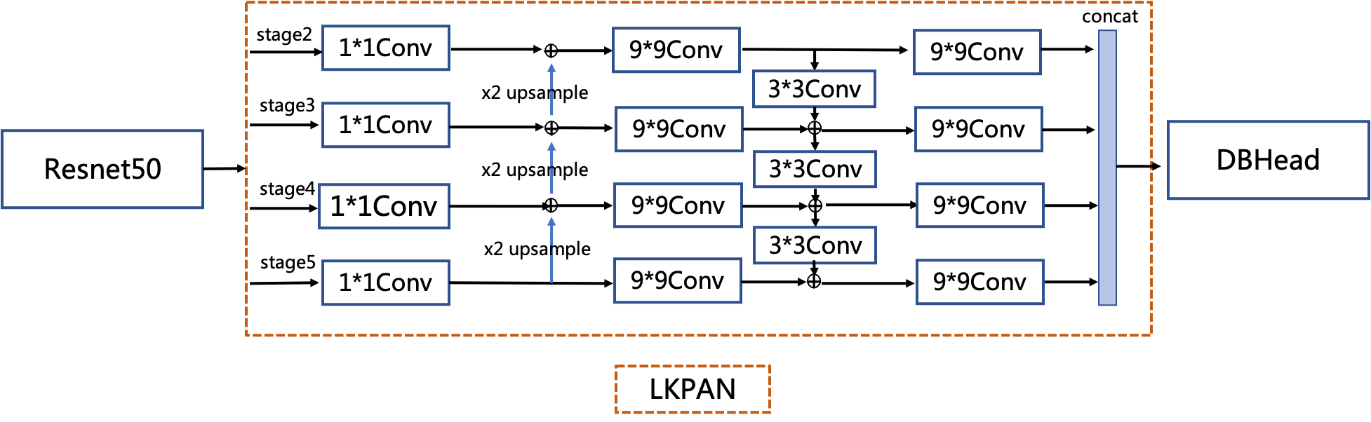
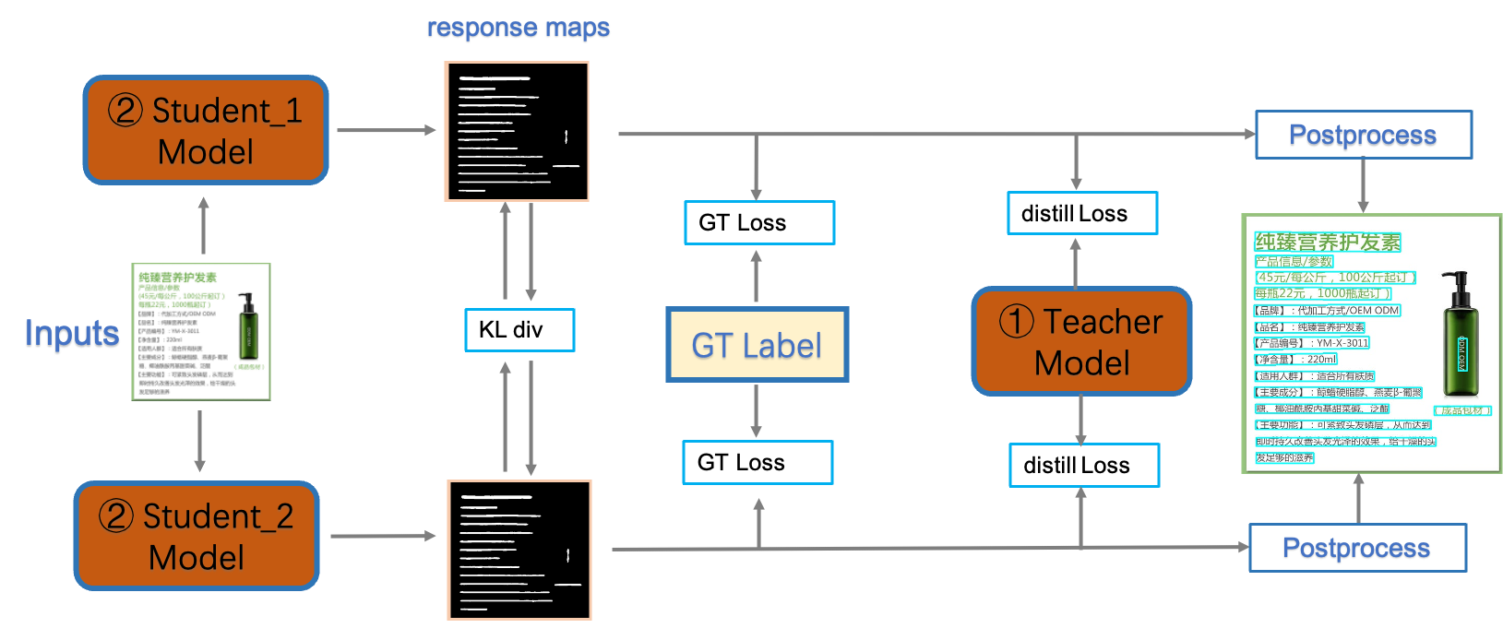
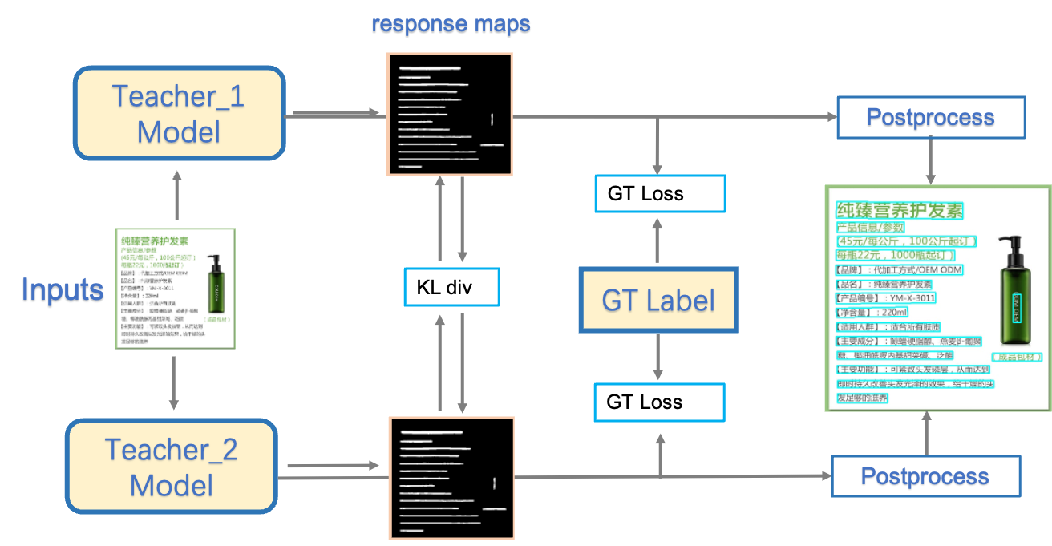
检测优化
PP-OCRv3检测模型是对PP-OCRv2中的CML 协同互学习文本检测蒸馏策略进行了升级。如下图所示，CML的核心思想结合了①传统的Teacher指导Student的标准蒸馏与 ②Students网络之间的DML互学习，可以让Students网络互学习的同时，Teacher网络予以指导。PP-OCRv3分别针对教师模型和学生模型进行进一步效果优化。其中，在对教师模型优化时，提出了大感受野的PAN结构LK-PAN和引入了DML（Deep Mutual Learning）蒸馏策略；在对学生模型优化时，提出了残差注意力机制的FPN结构RSE-FPN。

Slide 8
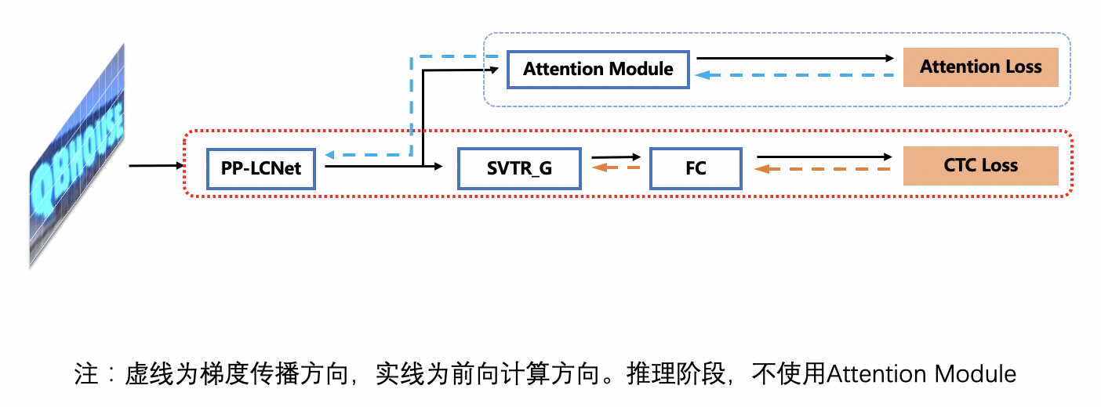
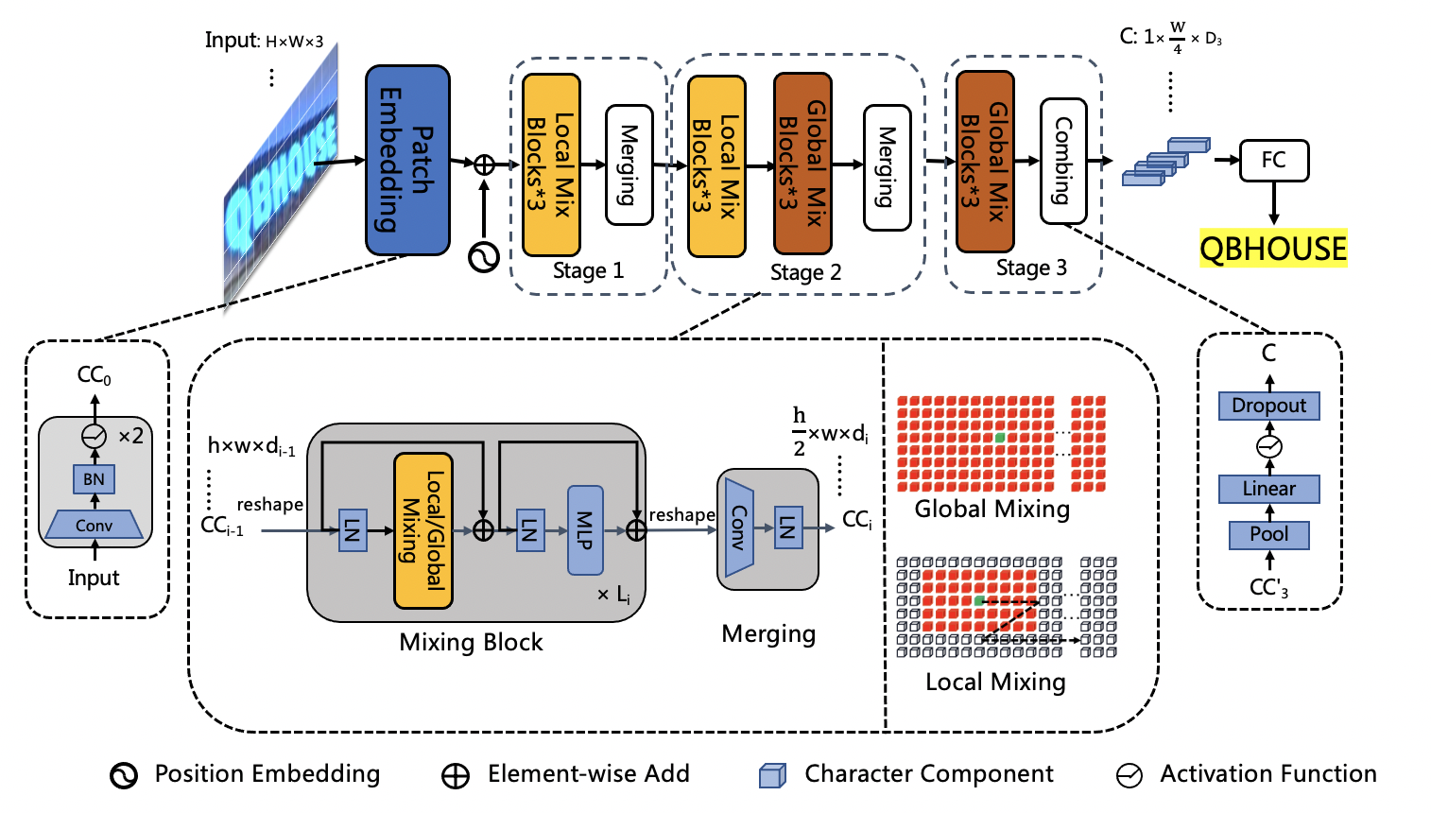
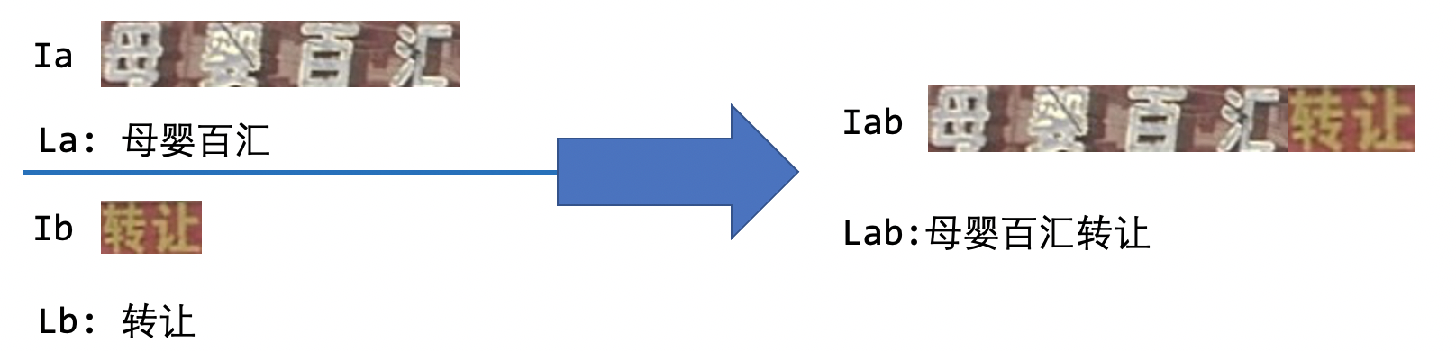
SVTR_LCNet：轻量级文本识别网络
SVTR_LCNet是针对文本识别任务，将基于Transformer的SVTR网络和轻量级CNN网络PP-LCNet 融合的一种轻量级文本识别网络。。

Slide 9
03
缅甸语合成数据

Slide 10
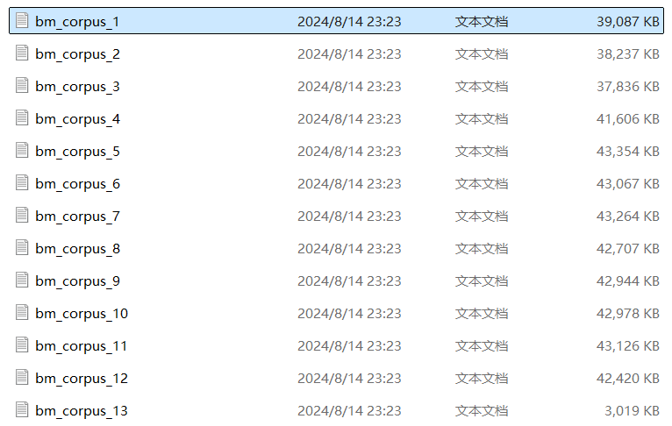
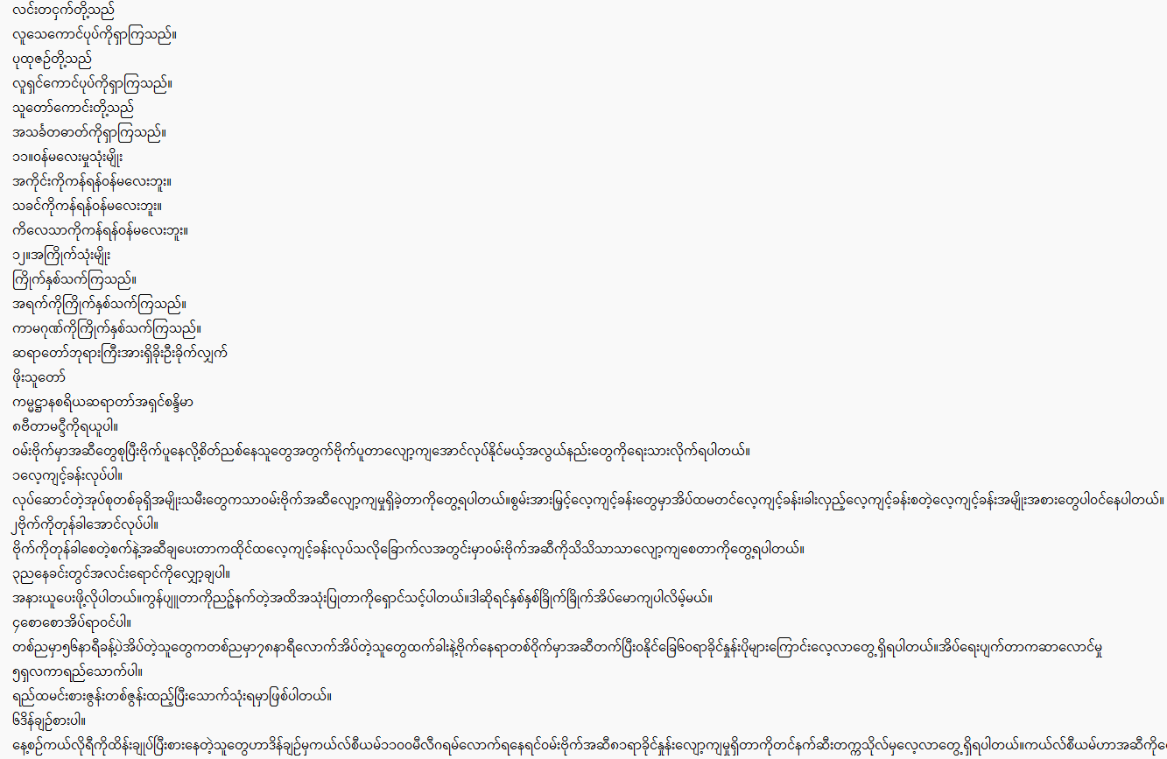
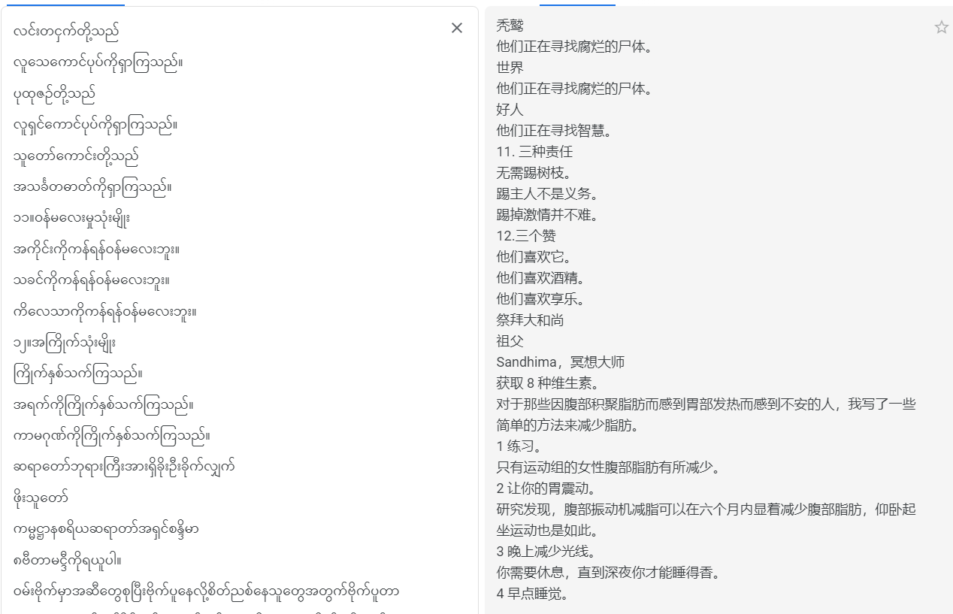
题缅甸语语料库
在该语料库旨在重新创建用于训练 XLM-R 的数据集。该语料库包含 100 多种语言的单语数据，还包括罗马化语言的数据（以 *_rom 表示）。它是使用 CC-Net 存储库提供的 URL 和段落索引通过处理 2018 年 1 月至 12 月的 Commoncrawl 快照构建的。CC-100 主要用于预训练语言模型和词汇表示。
1.数据量大
2.语料库正确
3.内容多样
每个文件至少包含 150,000 个句子，训练和评估多语言模型的宝贵资源，确保了广泛的语言覆盖范围和不同语言之间的一致格式，
去除冗余符号、修正错误的字符编码，并确保所有文本符合缅甸语的书写规范。通过算法去除重复句子，保证语料库的多样性。
涵盖缅甸语的多种书写风格和语境。为了适应不同的识别任务

Slide 11
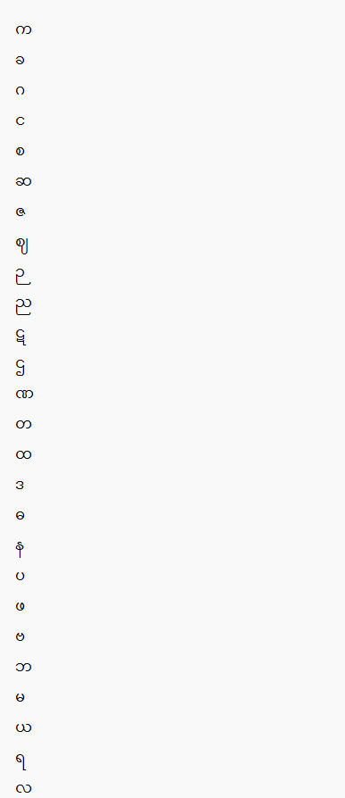
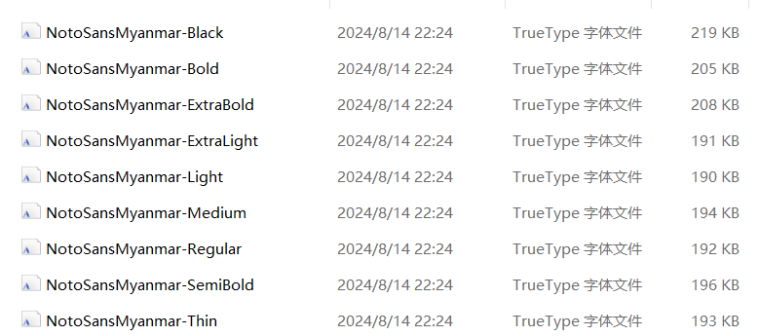
缅甸语字体与词典
字体是缅甸语文字识别的关键部分。本文使用了Noto Sans Myanmar字体系列，这个系列包含了从超细（Thin）到超黑（Black）等多种字重，以确保在不同的视觉和环境条件下，OCR系统都能准确识别缅甸语字符。
获取词典和语料有三种方式：
1.从 PaddleOCR github 仓库下载 2.自定义词典或cropus 3.通过语料库获得词典

Slide 12

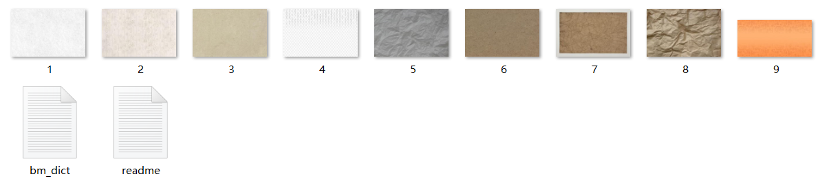
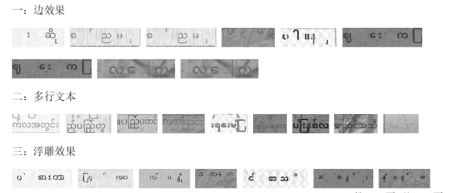
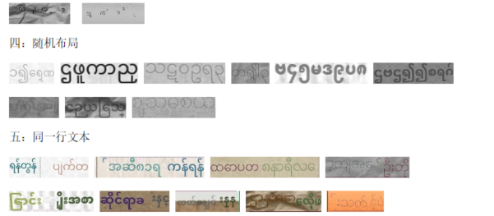
缅甸语背景图片及布局效果
合成数据的背景应该和真实数据相似。如果你针对特定场景训练模型，可以直接从真实数据中抓取背景图像。
如果场景中的背景不均匀，也可以使用ImageNet中的数据作为背景图像
布局效果

Slide 13
04
总结以及改进

Slide 14
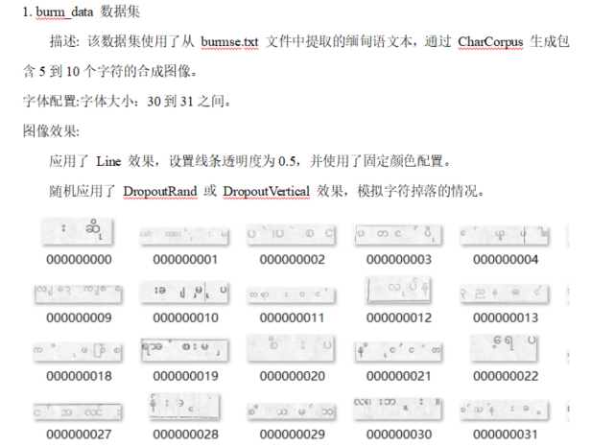
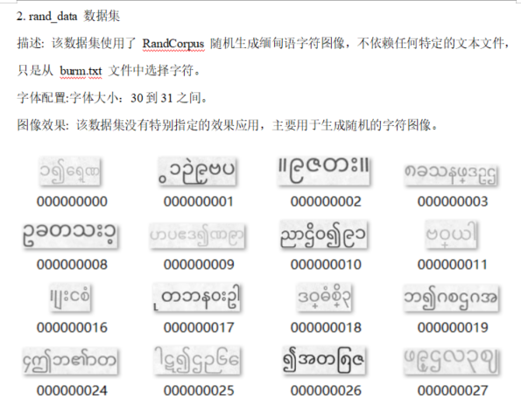
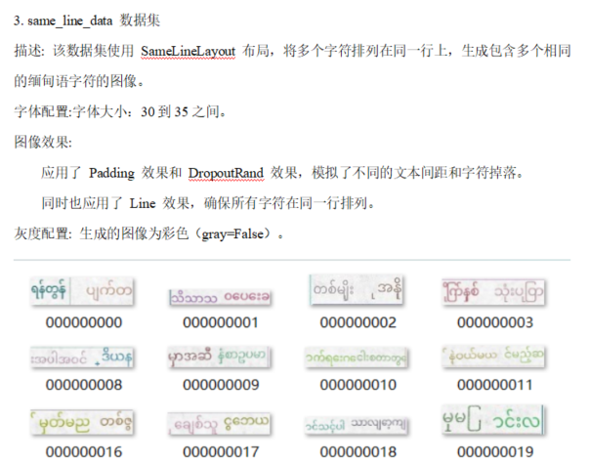
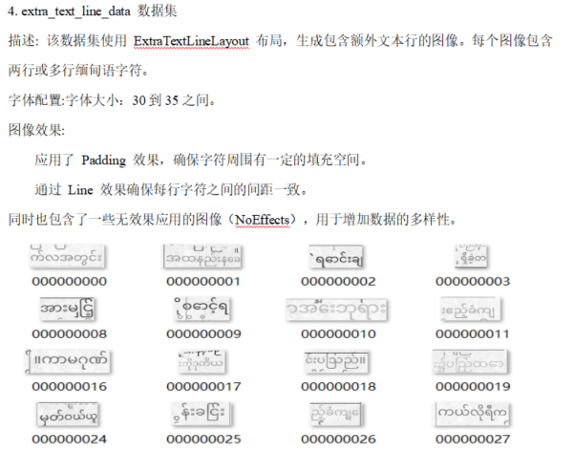
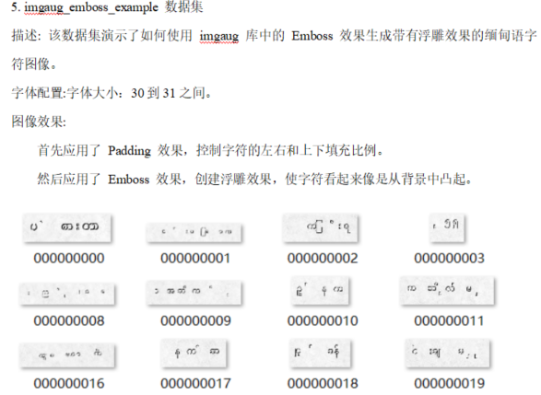
缅甸语识别数据集
该数据集是由一个生成器系统动态生成的，主要用于生成图像及其对应的标签，并将其存储在指定的存储系统中（如LMDB数据库或图像文件夹中）。生成的图像和标签数据用于训练和评估光学字符识别（OCR）模型、文本检测模型或其他计算机视觉任务。生成的数据包括人工合成的图像和对应的文本标签。

Slide 15
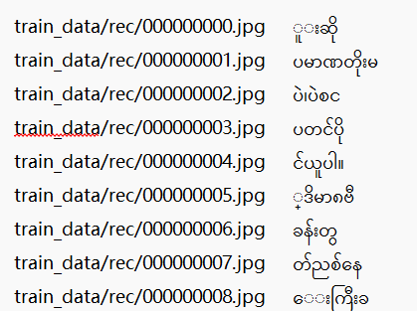
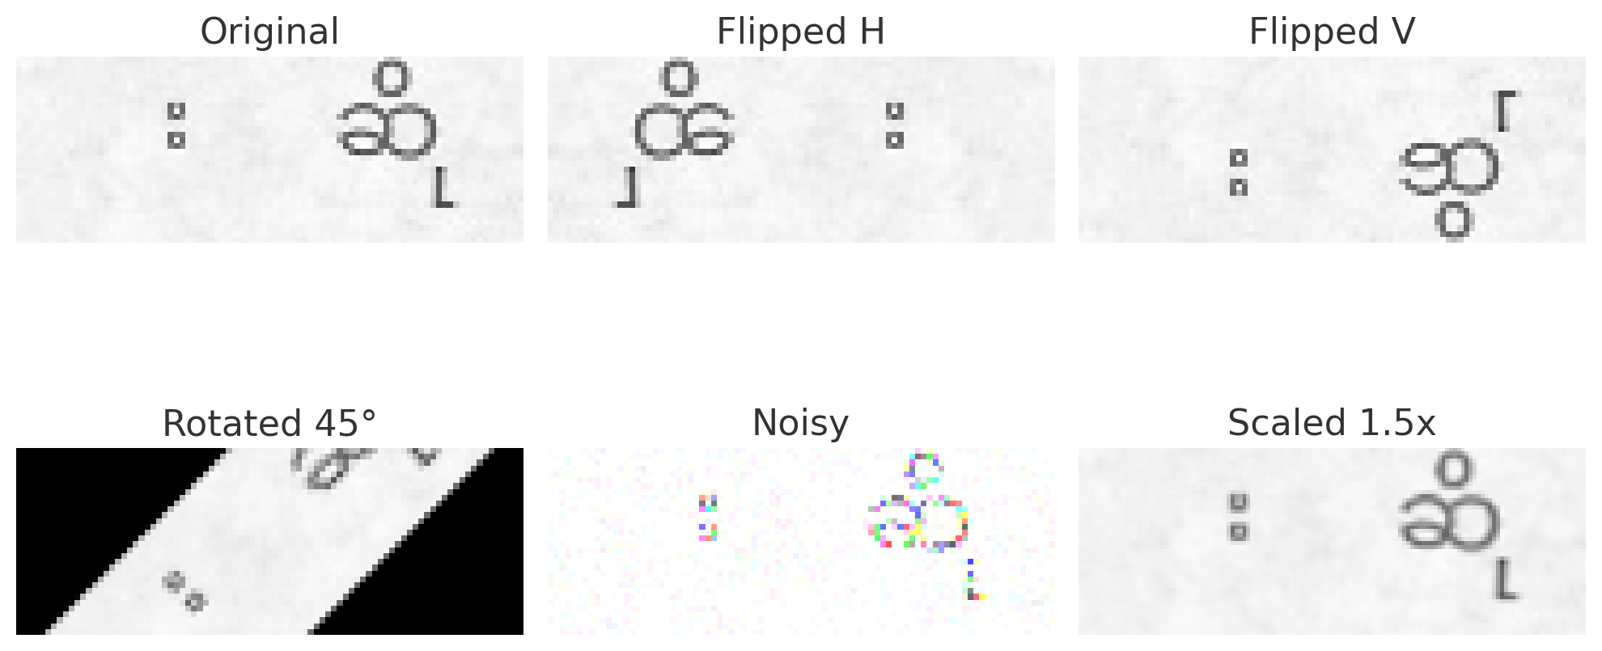
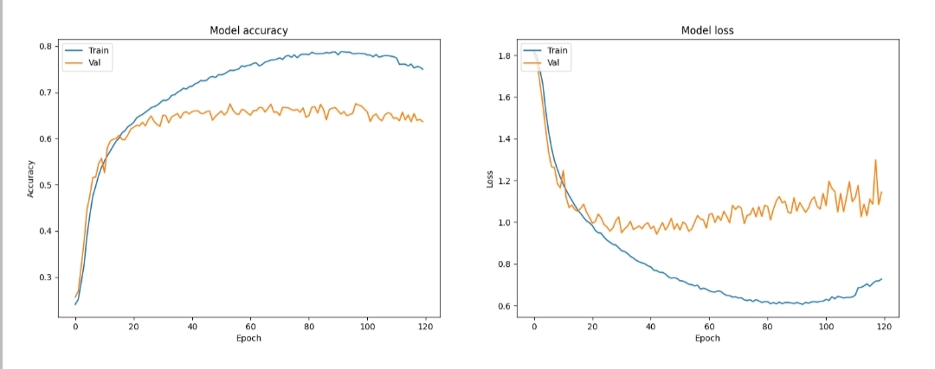
实验结果
ImageDataGenerator()是一个图片生成器，同时也可以在batch中对数据进行增强，扩充数据集大小（比如进行旋转，变形，归一化等），增强模型的泛化能力。数据增强后的图片：
在进行缅甸语文字识别的实验中，使用了PaddleOCR模型，模型准确率：从左侧的图表可以看出，随着训练轮数的增加，训练集的准确率逐渐上升，并在大约80个epoch时达到最高值接近0.8，而后逐渐趋于平稳。然而，验证集的准确率在前20个epoch内迅速提升至0.6左右，并在随后的训练中保持在此水平，未能进一步显著提高，且在某些点上略有波动。

Slide 16
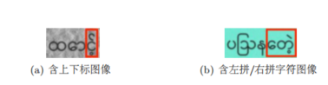
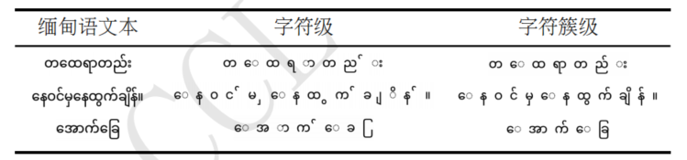
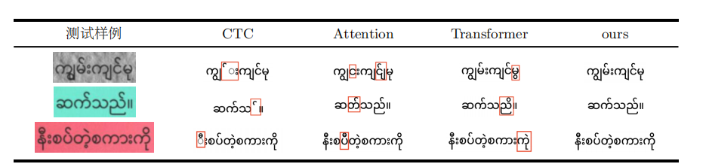
存在问题
缅甸语是一种东南亚低资源语言，其文字具有独特的形态和结构。现有的缅甸语识别模型在识别缅甸语时，由于缅甸语中存在着大量组合字符，导致识别过程中易发生漏识、错识某些关键字符，容易出现乱码的现象。
缅甸语字符的编码顺序和组合规则与中英文字符存在显著差异。中英文字符的编码遵循从左到右的顺序，同时中英文字符没有组合字符的现象。然而，缅甸语字符系统则复杂得多，它包括辅音字符、左拼元音字符、上拼元音字符、右拼元音字符、下拼音调字符以及后拼其他字符。缅甸语中存在大量的组合字符，例如，Figure 1(a) 中的“ ”是由辅音字符“ ”、下拼音调字符“ ”和上拼元音字符“ ”组合而成的。我们将这种纵向堆叠的字符定义为一个字符簇，切分后的结果如表1中的示例所示。

Slide 17

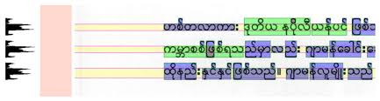

未来改进
未来的研究将围绕模型结构优化、多粒度特征融合、数据集扩展和多语言支持等方向展开。这些改进不仅将进一步提升缅甸语OCR的性能，还将为其他低资源语言的OCR研究提供有益的参考和借鉴，推动文字识别技术的进一步发展。
提高优化模型结构
考虑引入多粒度特征融合技术
结合字符粒度和字符簇粒度的特征
针对缅甸语中常见的字符组合
行业术语库
大幅提升数据集的扩展
增加包含不同背景图像
引入更多人工标注数据
多语言支持
用户自定义术语库
推广字符簇级特征建模方法至其他复杂字符组合的语言

Slide 18
感谢聆听！

